Slide 1


木板尺寸测量视觉方案（2D）
►
VISION PLAN

Slide 2
目录：
一．项目描述 二．项目验证
三．配置清单 四．逻辑流程
五. 评估结果&注意事项 六．售后服务说明

Slide 3

一．
项目描述
●产品名称：木板
●测量内容：宽度
●产品材质：木材
●产品颜色：黄色
●最大工作距离(mm)：不限制
●最小工作距离(mm)：不限制
●检测区域(mm*mm)：710.0 * 100.0
●来料方式：人工
●测量精度要求(mm)：1
●检测节拍(pcs/min)：10
●检测时产品运动速度(m/s)：0
●工作距离(mm)：1319
方案布局图

Slide 4

二．
项目验证
参数名称 | 参数值
面阵相机型号 | MV-CU200-20GM
面阵相机类型 | 面阵相机
相机接口类型 | GigE
相机像素 | 5120 * 3840
镜头型号 | FA1202D
镜头品牌 | CHIOPT
镜头焦距 | 12mm
镜头接口 | C
A(工作距离) = 1319mm, B(视野宽度) = 110mm, C(视野长度) = 781mm
视野图

Slide 5
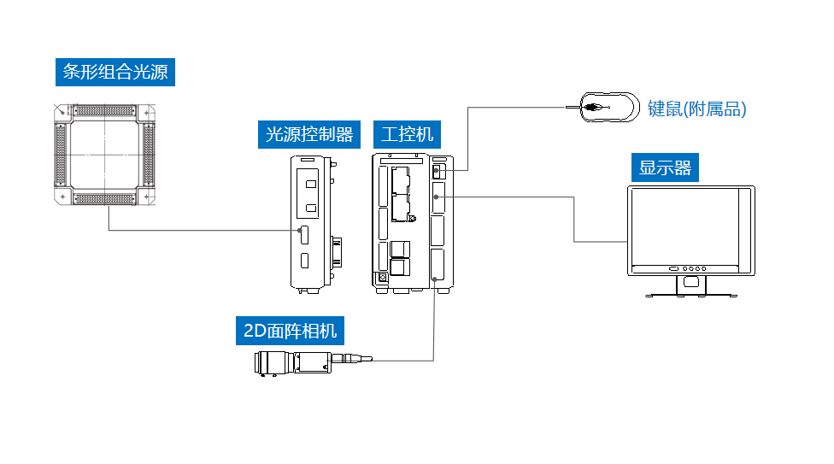
三．
配置清单
系统构成

Slide 6

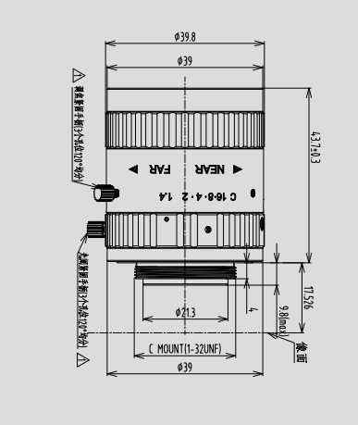
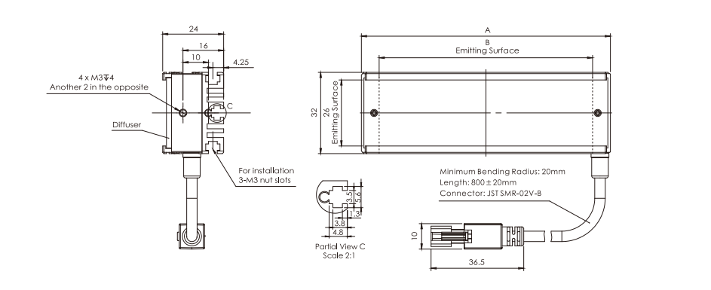
三．
配置清单
尺寸图
相机尺寸图
光源尺寸图
镜头尺寸图

Slide 7
三．
配置清单
序号 | 名称 | 型号 | 单位 | 数量 | 厂家
1 | 面阵相机 | MV-CU200-20GM | 台 | 1 | hikvision
2 | 镜头 | FA1202D | 个 | 1 | CHIOPT
3 | 光源 | OPT-LIT51832 | 个 | 6 | OPT
4 | 工控机 | - | 台 | 1 | -
5 | 显示器 | - | 台 | 1 | -
6 | 软件 | Vision Master | 套 | 1 | hikvision

Slide 8
四．
逻辑流程
逻辑流程
├── 图像采集
│ ├── 相机参数设置
│ │ ├── 设置相机分辨率与帧率以满足检测节拍要求（10pcs/min）
│ │ ├── 配置触发模式为软件触发（人工来料需手动控制采集时机）
│ │ └── 调整曝光时间与增益以适应黄色木材表面的光照条件
│ └── 光源控制
│ └── 开启均匀背光以确保木板边缘对比度
├── 预处理
│ ├── 图像滤波
│ │ └── 使用高斯滤波（核大小5×5）平滑图像噪声
│ └── 二值化处理
│ └── 设置阈值分割黄色木板与背景，增强边缘特征
├── 宽度测量
│ ├── 直线查找
│ │ ├── 绘制ROI覆盖木板两侧边缘区域
│ │ ├── 设置边缘类型为"最强"以获取最清晰边缘
│ │ ├── 配置边缘极性为"从黑到白"（假设背景较暗）
│ │ └── 设置卡尺数量为20以提高测量稳定性
│ └── 线线测量
│ ├── 订阅直线查找模块输出的两条直线数据
│ ├── 设置输出角度范围为-90°~90°
│ └── 记录绝对距离参数作为木板宽度测量值
├── 结果处理
│ ├── 条件检测
│ │ ├── 设置公差范围（目标宽度±0.5mm）
│ │ └── 输出OK/NG状态至后续模块
│ └── 数据集合
│ └── 收集每次测量的宽度值及状态用于统计分析
├── 通信处理

Slide 9
四．
逻辑流程
│ └── 相机IO通信
│ ├── 订阅条件检测模块的OK/NG结果
│ └── 配置IO输出信号：OK时输出高电平，NG时输出低电平
└── 统计处理
└── 文本保存
├── 按日期生成目录并保存检测数据（含宽度值、状态）
└── 设置最大保存天数为7天

Slide 10
五．
评估结果&注意事项
05 评估结果 & 注意事项
现场环境
相机安装
物料一致性
风险点：现场光照不稳定可能影响图像质量。
解决方案：采用高亮度背光光源并固定安装，确保背景与木板边缘对比度稳定。
风险点：相机安装高度偏差可能导致视野倾斜，影响测量精度。
解决方案：使用激光水平仪辅助安装，确保相机光轴垂直于检测面。
风险点：不同批次木板颜色或纹理差异可能影响二值化效果。
解决方案：在软件中设置自适应阈值功能，提升对颜色变化的鲁棒性。

Slide 11
六．售后服务说明
该设备上线后使用初期，我们会派专人进行全程跟踪： 处理解决可能发生的设备异常； 对现场人员进行培训指导。 设备交付后：售后服务一年。 若客户提出设备升级需求，我们会及时为您提供升级新方案。
联系我们： 邮箱：image@ytzrtx.com 电话：0535-2162897 地址：烟台致瑞图像技术有限公司

Slide 12
THANKS

